Slide 1
SITE WEB
PRESENTATION

Slide 2
EL KAOUTIT DAHAB
ALAE AHMIMED
EL KHATIB CHAIMAE
DOUAE ERROUAH
AYA ROUAH
AYA AHMIMED

Slide 3
1
Problème
2
Solution
3
Rêve/vision
4
Intention
5
La cause
6
L’impact
7
L’Engagement

Slide 4
1
PROBLEME
- La difficulté de localiser les magasins et restaurants en ville entrave la commodité des habitants et des visiteurs, et limite le potentiel de croissance des entreprises locales.

Slide 5
2
Solution
- Créer un site web qui fournit des publicités ciblées pour ces entreprises, les aidant à promouvoir leurs produits et services auprès d'un large auditoire en ligne.

Slide 6
3
Vision
Faciliter la découverte de nouvelles entreprises locales.
Encourager le soutien à l'économie locale.
Simplifier l'accès à une variété de produits et services locaux.

Slide 7
4
Intention
Offrir aux petites entreprises une visibilité accrue et une croissance de leur clientèle grâce à une publicité en ligne abordable et efficace.

Slide 8
5
La cause à défendre
Favoriser le développement économique des communautés locales en aidant les petites entreprises à prospérer et à se développer.

Slide 9
6
L’Impact
Augmentation des ventes pour les entreprises locales, renforcement de la notoriété de la marque et soutien à l'économie locale.

Slide 10
7
L’Engagement
S'engager à fournir un service de qualité, à valoriser l'authenticité et la diversité des entreprises locales, et à contribuer à leur succès à long terme.

Slide 11
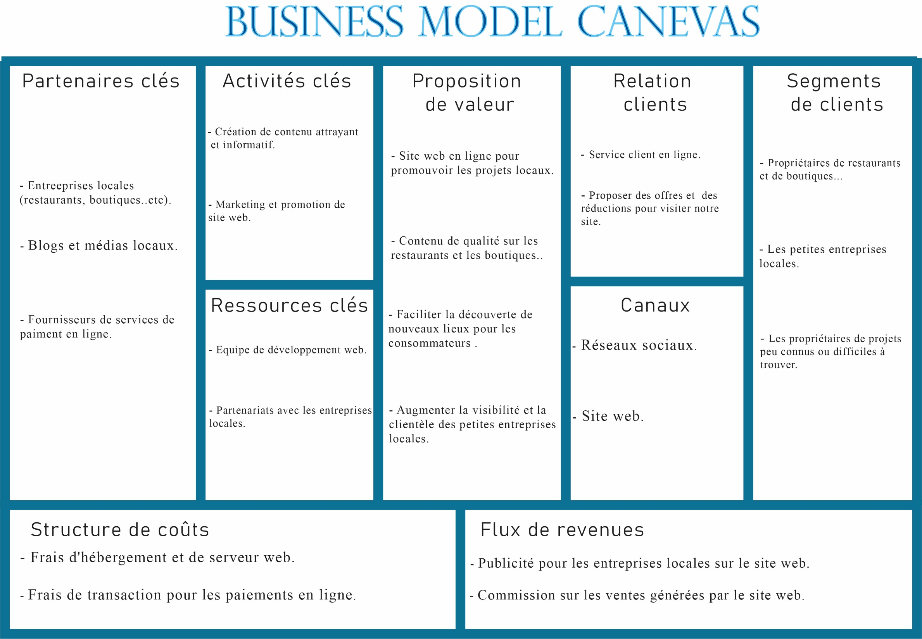

Slide 14




NOTRE SITE WEB

Slide 15



NOTRE SITE WEB
Cliquez sur le lien
https://65dccdeea2c26606939808c5--silly-starlight-3bdc66.netlify.app

Slide 16
Merci de votre attention !

